Slide 1
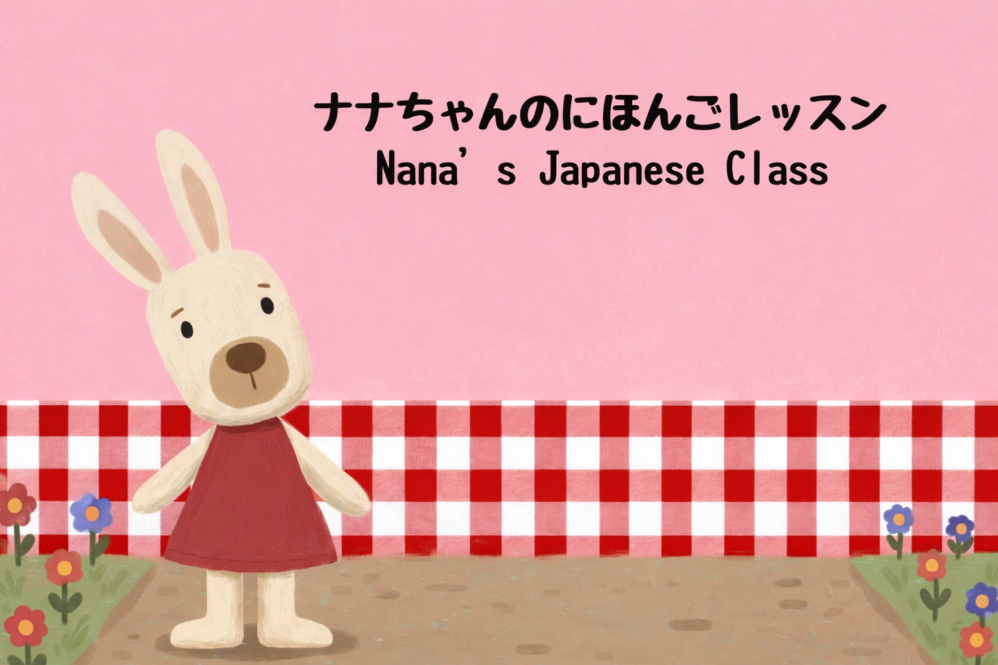



Level 1 unit 1
おなまえは？
Onamae wa?
What is your name?

Slide 2
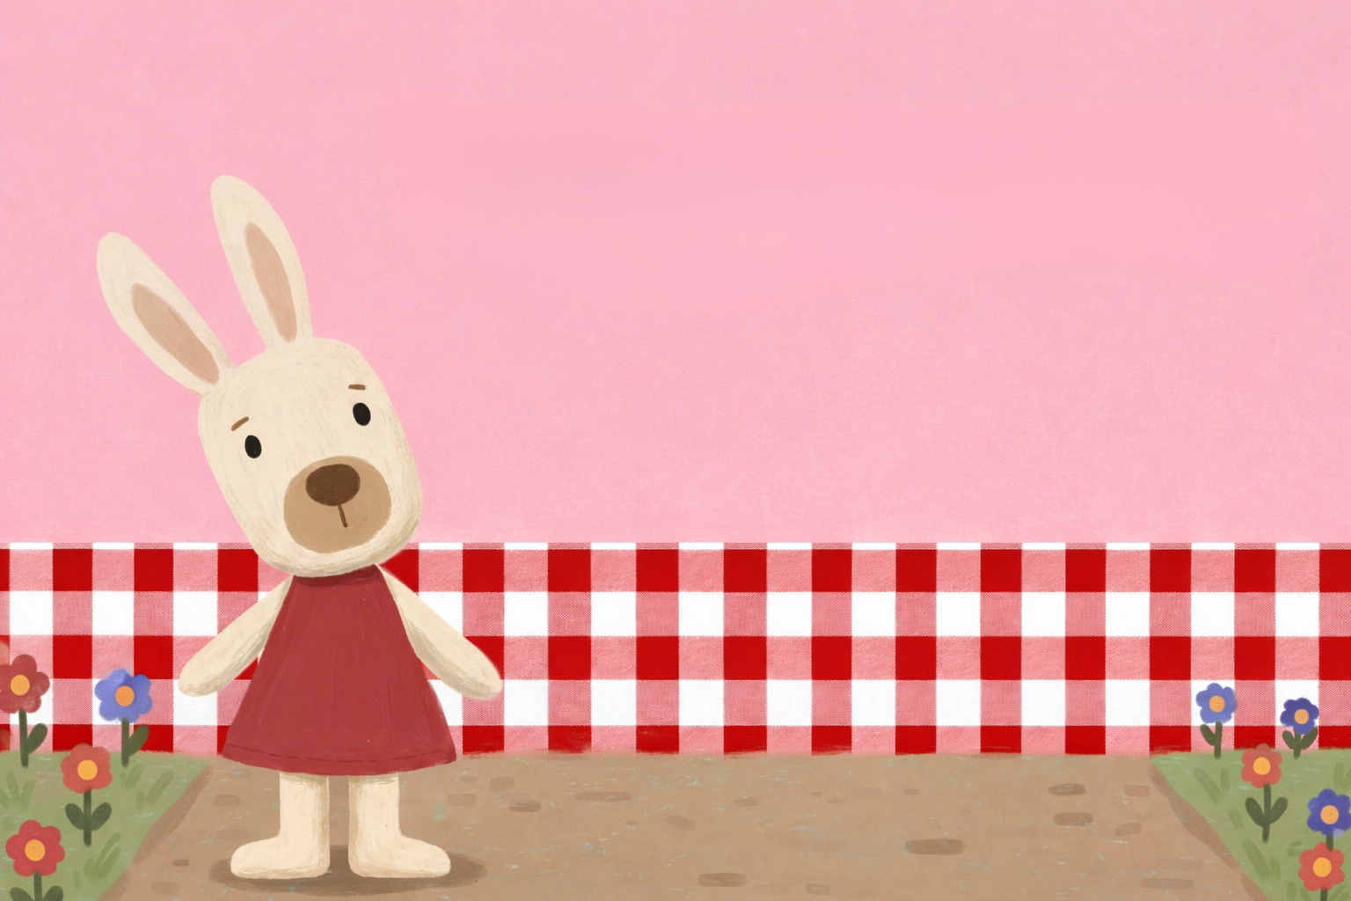

今日のレッスンは じこしょうかいだよ！
Today's lesson is self-introduction!
今天的课程是自我介绍！
なまえ Name 名字
しゅっしん Hometown 出身地
すんでいるところ Where I live 现在住的地方
しゅみ Hobbies 爱好

Slide 3
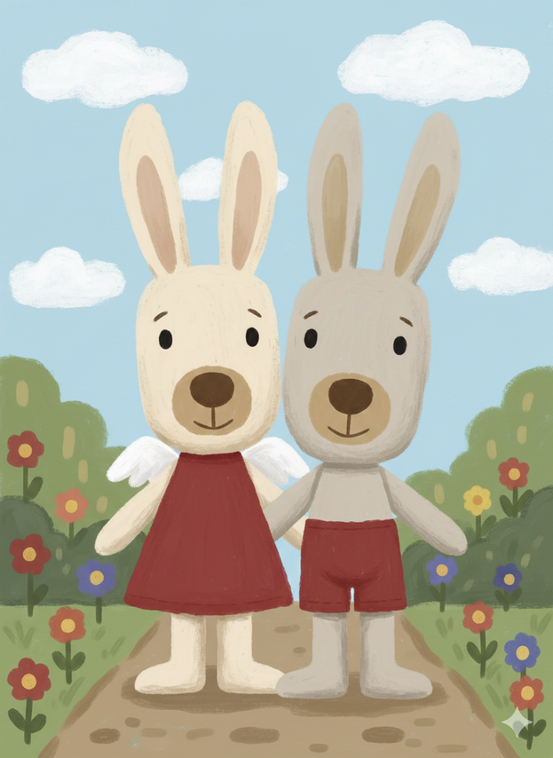


Q:おなまえは なんですか？
Onamae wa nandesu ka?
ロッキーです。
Rocky desu.
ナナです。
Nana desu.
What is your name?
你叫什么名字？

Slide 4
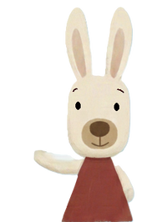


Q:しゅっしん は どこですか？
Shusshin wa doko desu ka?
カナダ人です。
Kanada-jin desu.
フランス人です。
Furansu-jin desu.
Where are you from?
你是哪里人？
Notes:
ちゅう ごく じん ちゅう ごく ご
中国人 Chu-GokuJin 中国語 Chu-goku-go
かん こく じん かん こく ご
韓国人 Kan-Koku-jin 韓国語 Kan-Koku-go
にほん じん にほん ご
日本人 Nihon-jin 日本語 Nihon-go

Slide 5
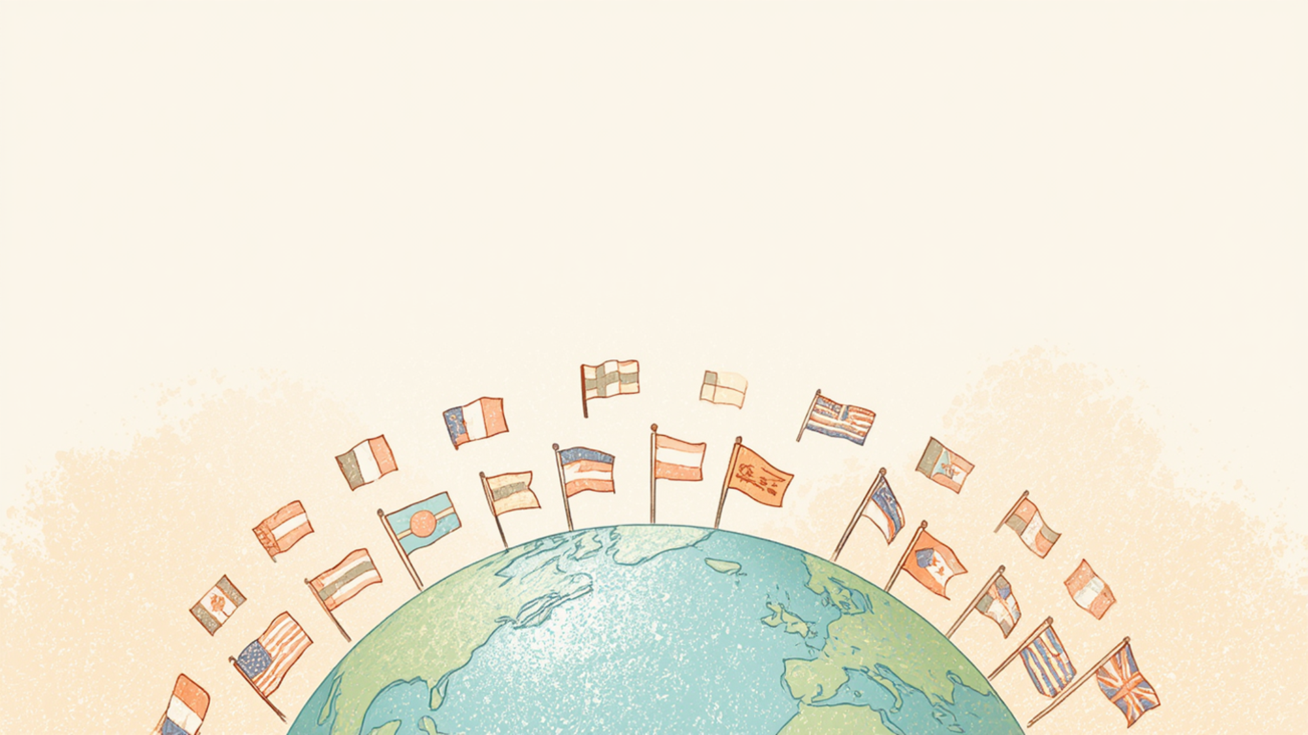









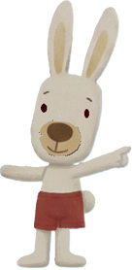




Q:しゅっしん は どこですか？
Shusshin wa doko desu ka?
Q:出身 は どこですか？
Shusshin wa doko desu ka?

Slide 6
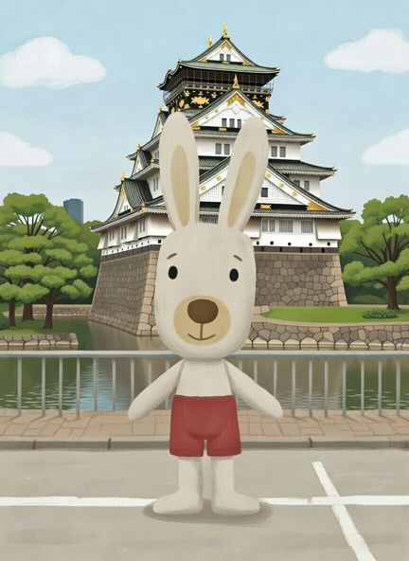
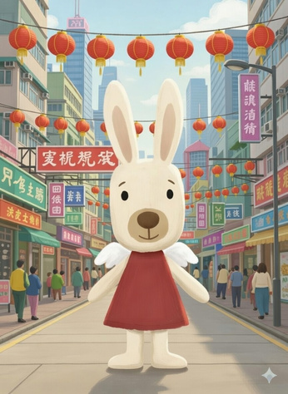
Q:どこ に すんでいます か？
Doko ni sundeimasu ka?
おおさかに
すんでいます。
Ōsaka ni
sunde imasu.
ホンコンに
すんでいます。
Hong Kong ni
sunde imasu.
Where do you live?
你住在哪里？

Slide 7
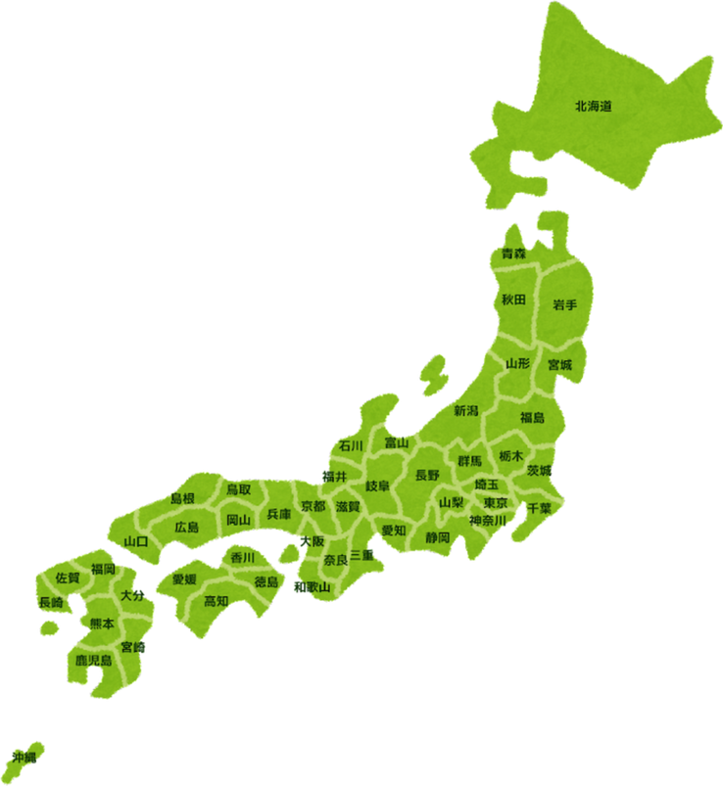
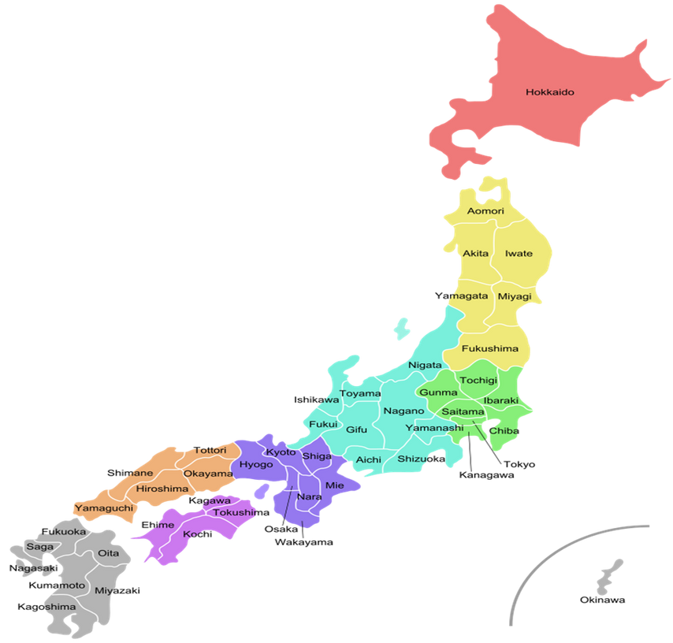

Q:どこ に すんでいます か？
Doko ni sundeimasu ka?
Where do you live?
你住在哪里？

Slide 8
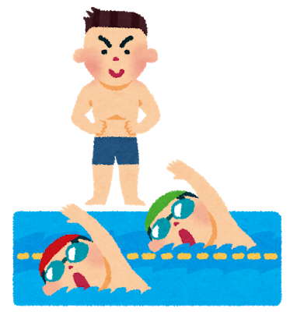

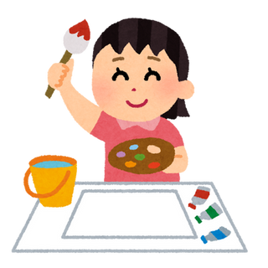

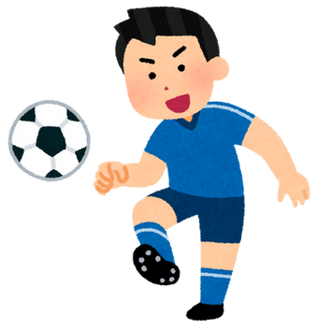
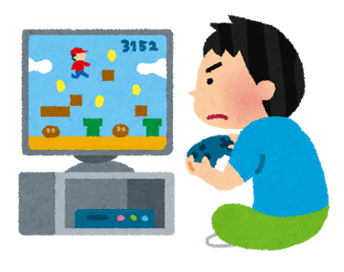

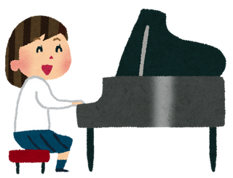
Q: しゅみ は なんですか？
Shumi wa nan desu ka?
What are your hobbies?
你的爱好是什么？

Slide 9

Q: しゅみ は なんですか？
Shumi wa nan desu ka?
すいえい
Suiei
どくしょ
Dokusho
りょこう
Ryokō
りょうり
Ryouri
ダンス
Dansu
ピアノ
Piano
サッカー
Sakkā
ゲーム
Gēmu
ゲーム

Slide 10

A:はじめまして。
おなまえは なんですか？
B:ロッキーです。
おなまえは？
A:わたしは ナナです。
よろしくおねがいします。
B:こちらこそ。
ナナちゃん、しゅみは なんですか？
A:ピアノです。
ロッキーは？
B:りょこうです。
A:いいですね。

Slide 11
A: Hajimemashite.
O na ma e wa nandesu ka?
B: Rokkī desu. O na ma e wa?
A: Watashi wa Nana desu.
Yoroshiku onegai shimasu.
B: Kochira koso.
Nana-chan, syumi wa Nan desu ka?
A: Piano desu.
Rokkī wa?
B: Ryokoudesu.
A: Ii desu ne.

Slide 12
A: Nice to meet you.
What's your name?
B: Rocky.
What's your name?
A: I'm Nana.
Nice to meet you.
B: Nice to meet you too.
Nana, what's your hobby?
A: Piano.
And Rocky?
B: Traveling.
A: That's great.
A: 很高兴认识你。
你叫什么名字？
B: Rocky。
你叫什么名字？
A: 我叫Nana。
很高兴认识你。
B: 我也很高兴认识你。
Nana，你的爱好是什么？
A: 钢琴。
Rocky你呢？
B: 旅行。
A: 真好。

Slide 13
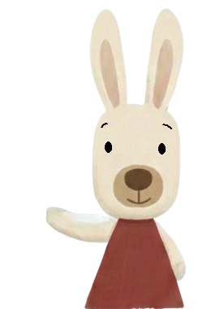
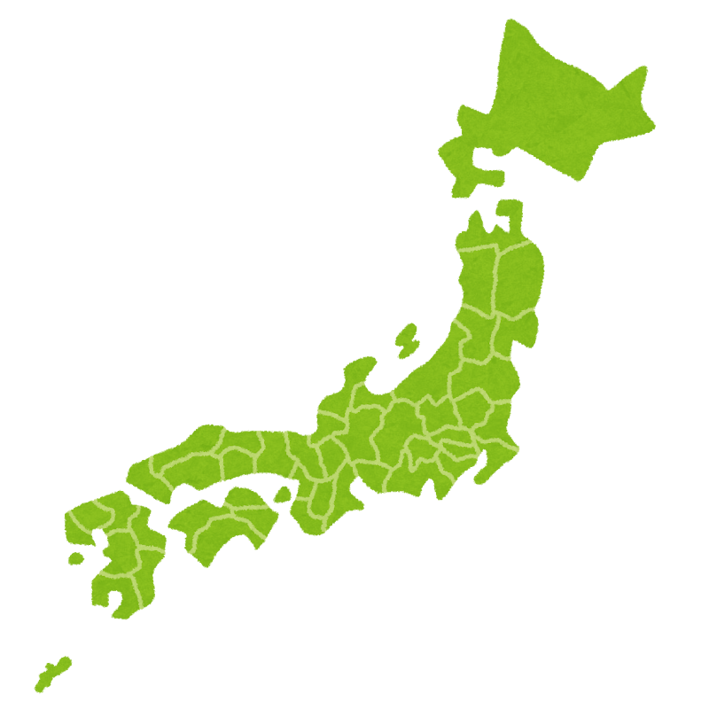




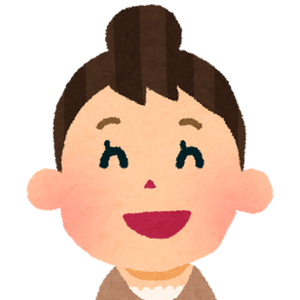

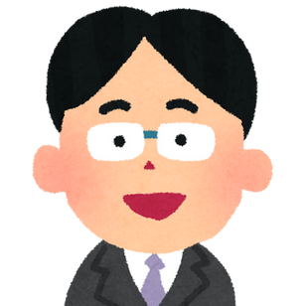




ロールプレイしよう！
Let's roleplay
はじめまして。
Hajimemashite!
大阪
おおさか
Ōsaka
東京
とうきょう
Tōkyō
佐藤 美咲
さとう みさき
Satou Misaki
박 용규
パク・ヨンギュ
Paku Yongyu

Slide 14




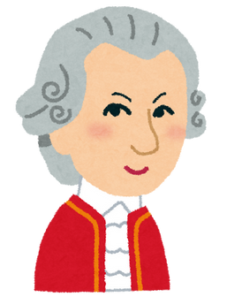
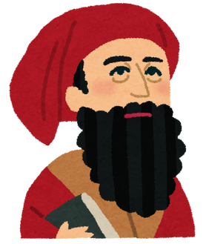


ロールプレイしよう！
Let's roleplay
はじめまして。
Hajimemashite!
Wien
ウィーン
U~īn
北京
ぺきん
Pekin
Mozart
モーツアルト
Mo- tsu a ru to
Marco Polo
マルコ・ポーロ
Maruko pōro

Slide 15




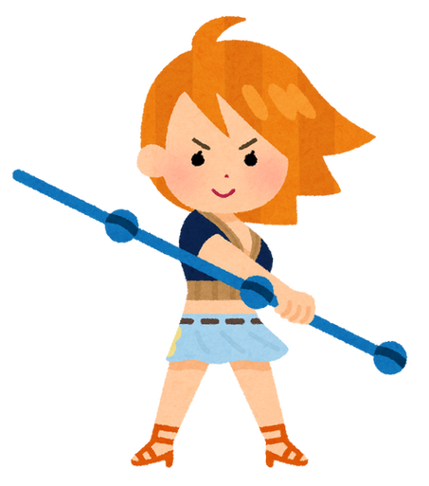


ロールプレイしよう！
Let's roleplay
はじめまして。
Hajimemashite!
ナミ
Nami
東の海（イーストブルー）ココヤシ村
Higashi no Umi（East Blue）Kokoyashi mura
サンジ
Sanji
北の海（ノースブルー）ジェルマ王国
Kita no umi （North blue）Jeruma ōkoku

Slide 16

今日のまとめ
はじめまして。
Hajimemashite.
Q: おなまえは なんですか？
Onamae wa Nan desu ka?
Q: しゅっしんは どこですか？
Shusshin wa doko desu ka?
Q: どこに すんでいますか？
Doko ni sundeimasu ka？
Q: しゅみは なんですか？
Shumi wa Nan desu ka?
よろしく おねがいします。
Yoroshiku onegaishimasu.

